Slide 1



Talent singulier, cherche emploi durable
Accompagner les parcours d’insertion professionnelle et de maintien dans l’emploi des personnes avec un Trouble du Spectre de l’autisme
Vendredi 05 décembre 2025, Taissy (51)

Slide 2



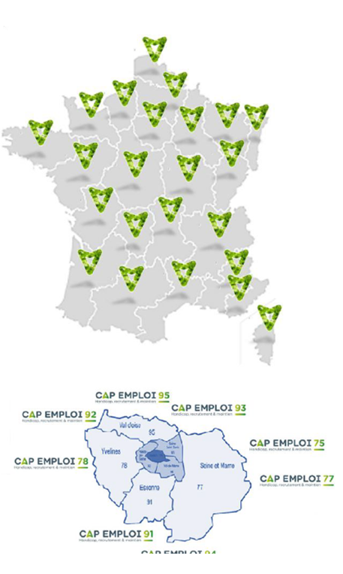

OHE PROMETHEE MARNE – CAP EMPLOI 51
Association depuis 1992 - Organisme de placement spécialisé
Service public de l’emploi
Expertise délivrée sur la notion de compensation du handicap et de rétablissement
A destination des personnes BOETH en cours ou en voie de l’être , des employeurs (Employeurs secteur privé et public) et des travailleurs indépendants
Accompagnement vers et dans l’emploi

Slide 3
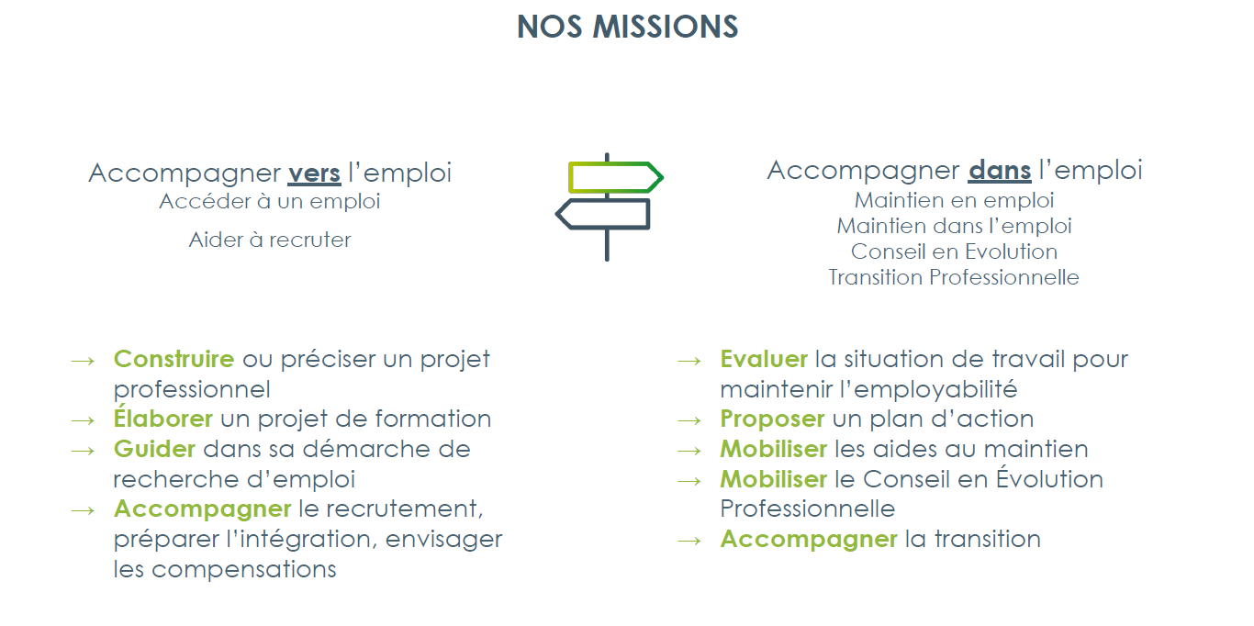

Slide 4
NOS MISSIONS TRANSVERSES
Communication
Le Cap emploi a toute latitude pour promouvoir et renforcer la lisibilité et la visibilité de son offre de services globale
France Travail et Cap emploi sont amenés à mettre en œuvre des plans de communication conjoints dans le cadre de la délivrance de l’offre de services intégrée Cap emploi-France Travail
Information et sensibilisation aux employeurs
Au-delà des actions décrites dans le protocole employeurs national le Cap emploi met également en œuvre :
Des actions proactives
De l’information et du conseil à la compensation
Partenariat
Le Cap emploi, dans sa stratégie, développe des partenariats adaptés et en cohérence avec les besoins de son territoire, et veille à leur efficience par l’élaboration de modalités de collaborations opérationnelles, régulières et pérennes

Slide 5

Accompagnement individuel et sur mesure auprès des employeurs (secteur privé / public) et des actifs BOETH ou en voie de l’être
Equipe pluridisciplinaire (Assistants, chargés de mission, Conseillers,…)
Intervention départementale
Notion de compensation du handicap / Aménagement raisonnable
Travail en réseau (SPSTI, MDPH, CARSAT, MSA, …)
Prescription de l’offre de services AGEFIPH / Dispositif emploi accompagné

Slide 6
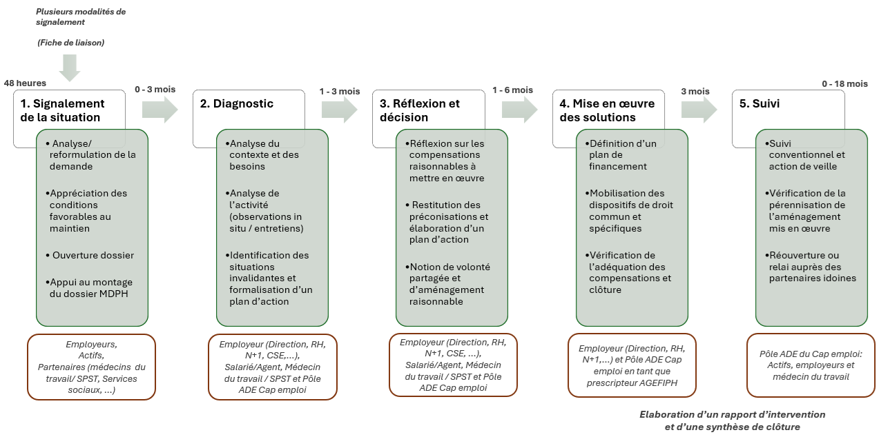

Slide 7

Signalement
Référent handicap
Diagnostic
Mise en œuvre + suivi
1er niveau d’analyse
Préconisations et mise en œuvre:
- Compensations techniques (casque audio) et organisationnelles (instauration de pauses régulières, limiter sa charge cognitive en évitant de le confronter à la prise de note durant une réunion)
- Sensibilisation du collectif (collègues et encadrants)
Clôture de l’intervention avec synthèse envoyée aux protagonistes
Suivi durable
1ère Réunion sur site avec pilote mission handicap et l’intéressé:
Identification de ses contraintes et de ses besoins
Favoriser le calme
Régulariser les pauses
Effectuer une sensibilisation du collectif
Suite: mobilisation d’un Appui spécifique (ADAPT Marne)
Accompagnement individuel et collectif (réunions de lancement, points intermédiaires et restitution
Contexte:
- Poste administratif
- 2 ans d’ancienneté
- Hypersensibilité au bruit, Fatigue cognitive
Conclusions médicales: - Aménagement du poste
- Sensibilisation de l’encadrement
Présentation de notre service + accord de l’employeur et du salarié
Recueils d’informations complémentaires
Transmission du dossier à un chargé de mission
Homme, 28 ans
Gestionnaire / Handicap TSA

Slide 8
LADAPT AUBE

Slide 9
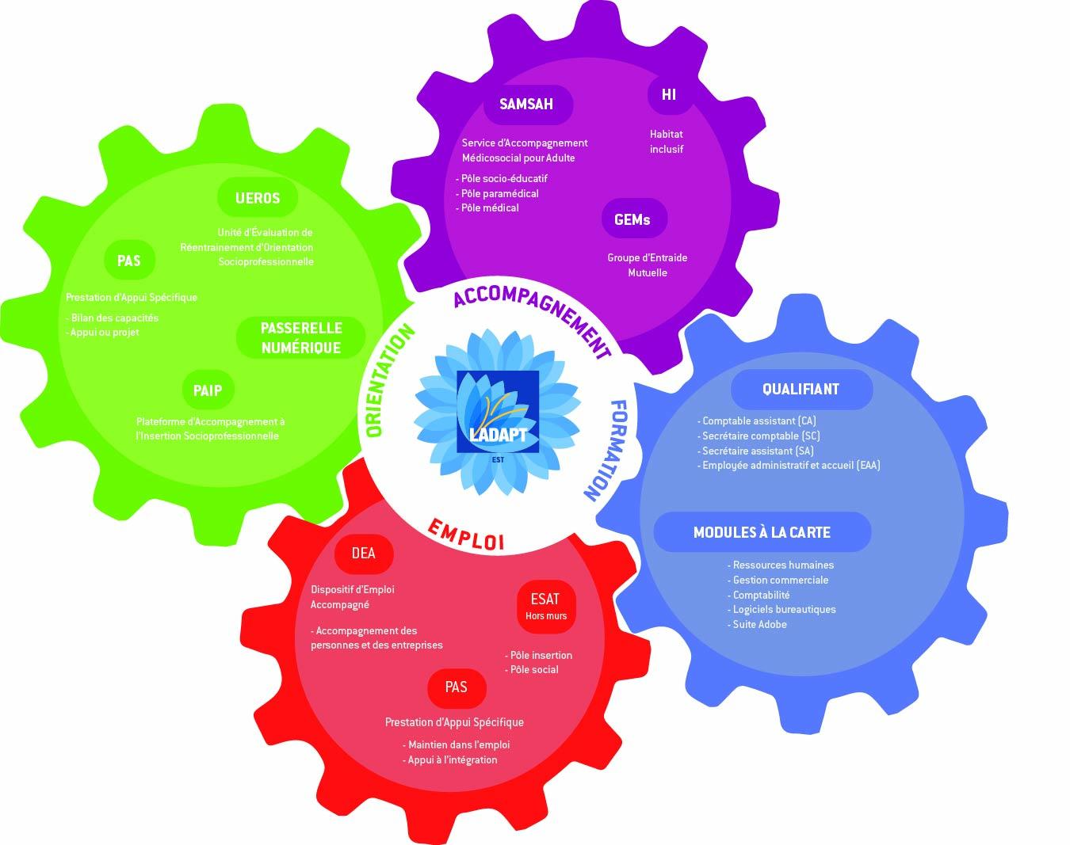
LADAPT AUBE

Slide 10
Le dispositif Emploi Accompagné

Slide 11
Pour rappel,
Inscrit dans la Loi Travail (ou Loi EL KHOMRI) du 08/08/2016,
Présent sur tout le territoire français,
Organisé en plateforme départementale,
Financé par l’ARS, l’Agefiph et le FIPHFP,
Existe depuis 2018 dans l’Aube, en réponse à un AAP,
2025 - Loi Plein Emploi L 5213-2-1 DREETS.

Slide 12
Les publics (Code du Travail)
Les personnes en situation de handicap à partir de 16 ans, bénéficiant de la RQTH, ayant un projet d’insertion en MOT,
Les travailleurs handicapés accueillis dans un ESAT ayant un projet d’insertion en MOT,
Les TH en emploi en MOT (secteur public ou privé) qui rencontrent des difficultés particulières pour sécuriser de façon durable leur insertion professionnelle.

Slide 13
Mots clés de l'emploi accompagné
Inclusion au sein du Milieu Ordinaire de Travail
Notion de double client
Toutes les situations de handicap nécessitant un accompagnement médico-social renforcé
Tout au long de la carrière
Accompagnement du pouvoir d’agir de la personne
Principe de subsidiarité

Slide 14
Portes d'entrée dans le DEA
A l’initiative du réseau médico-social,
A l’initiative d’employeurs (public et privé),
A l’initiative de salariés en poste,
A l’initiative de demandeurs d’emploi ou de leur entourage,
A l’initiative d’ESAT, EA ou de personnes accompagnées voulant rejoindre le MOT,
A l’initiative d’établissements ou de dispositifs (Impro, Sessad Pro, Ulis),
A l’initiative des partenaires SPE (Pôle Emploi, Cap Emploi, Missions locales),
A l’initiative de la MDPH.

Slide 15
Le rôle des référents Emploi Accompagné
Soutenir la personne : rassurer, valoriser, orienter, conseiller, stimuler, répondre à ses besoins (et sinon identifier la ressource adaptée)
Etre le référent unique de la personne et de l’employeur tout au long de la carrière dès la recherche d’emploi, sensibilisation du collectif de travail
Etre l’interlocuteur privilégié du tuteur de proximité
Travailler en lien avec les partenaires autour de la personne : médecin du travail, psychologue, psychiatre, services sociaux, famille, organismes de formation, services médico- sociaux, Service Public de l’Emploi….

Slide 16
Une équipe auboise pluridisciplinaire
Trois référentes Emploi Accompagné (appelées aussi Job coach), salariées de LADAPT,
Des professionnels de l’équipe médico-sociale de LADAPT : neuropsychologues, CESF, médecin, ergothérapeutes, psychologues, formateur.

Slide 17
Accompagnement des personnes avec autisme
Vers et Dans l’emploi
Connaissance des particularités sensorielles, cognitives, relationnelles à travers la réalisation de bilans sensoriels et neuropsychologiques, ergo thérapeutiques,
Personnalisation de l’accompagnement en fonction des attentes et besoins de la personne,
Adaptation du poste de travail aux particularités de chacun.

Slide 18
Accompagnement des personnes avec autisme
Vers et Dans l’emploi
Personnalisation de l’accompagnement :
communication orale et écrite adaptée,
mise en place de scénarii pour faire face à certaines situations,
rythme et durée des échanges,
vérification de la compréhension des messages,
planification des activités et des tâches,
aménagement de l’espace d’entretien, éventuellement entretiens à domicile, ou lieu choisi par la PA
Accompagnement à l’utilisation des transports en commun,
Aide à la gestion du temps par l’utilisation des NTIC.

Slide 19
Accompagnement des personnes avec autisme
Vers et Dans l’emploi
Personnalisation de l’accompagnement :
communication orale et écrite adaptée,
mise en place de scénarii pour faire face à certaines situations,
rythme et durée des échanges,
vérification de la compréhension des messages,
planification des activités et des tâches,
aménagement de l’espace d’entretien, éventuellement entretiens à domicile, ou lieu choisi par la PA
Accompagnement à l’utilisation des transports en commun,
Aide à la gestion du temps par l’utilisation des NTIC.

Slide 20
Accompagnement des personnes avec autisme
Vers et Dans l’emploi
Adaptation du poste de travail aux particularités de chacun :
équipement personnalisé pour sécuriser,
sensibilisation du collectif de travail,
création de supports et d’outils de planification,
création de scénarii pour gérer les temps informels,
accompagnement du tuteur,
médiation pour aménager l’environnement de travail : organisation de l’espace, stimulations visuelles, éléments de distractibilité, rythme et temps de travail,
explicitation des codes sociaux de l’entreprise.

Slide 21
Pour aller plus loin…
Céline VAN BELLE
Coordinatrice Dispositif Emploi Accompagné
vanbelle.celine@ladapt.net
Tél. : 07 57 45 85 73

Slide 22

KIT’COM à PROPOS d’autisme®
Un outil ludique et immersif de sensibilisation à l’autisme destiné aux employeurs et autres acteurs du monde du travail
Karine MARTINOT,
Conseillère technique CRA Champagne-Ardenne

Slide 23
Pourquoi?
CRA Alsace
CRA Nord Pas de Calais
Association Action & Compétence
Manque d’outils et de stratégies de communication pour les employeurs et autres acteurs de l’insertion professionnelle.
Ce public nécessite une sensibilisation à l’autisme, handicap non visible mal connu.
Constat
Notes:
Association ACTION ET COMPETENCE créée en juin 1996 avec pour membre fondateur le MEDEF Alsace. L’ensemble des missions que porte l’association est financé par l’AGEFIPH, le FIPH-FP, Pôle emploi et l'ARS et relève pour partie d’accords avec l’Etat.
Objectif: accompagner les personnes handicapées (sans emploi / salariées) dans leur projet de réinsertion professionnelle et/ou de maintien dans leur emploi, d’accompagner les employeurs dans leurs projets de recrutement et de favoriser le maintien à l’emploi de leurs salariés handicapés, de les conseiller sur leurs obligations légales, les aides et services disponibles, de les sensibiliser aux handicaps et de les aider pour toutes démarches favorisant la prise en compte du handicap dans l’entreprise. De fait, l’ensemble des services proposés est gratuit pour les entreprises.

Slide 24
2018
Création du Kit’Com A propos d’autisme®
Par les CRA Alsace et Nord Pas de Calais et Action et Compétence
2021
Déploiement du Kit’Com A propos d’autisme® au niveau national par le GNCRA (Groupement National des CRA)
Quand?

Slide 25
Pour quel objectif?
Pour sensibiliser les employeurs envisageant d’embaucher ou maintenir dans l’emploi un salarié avec autisme
Pour sensibiliser les futures collègues ou collègues de travail actuels et faciliter l’inclusion ou le maintien dans l’emploi des personnes avec TSA

Slide 26
Pour qui?
Les employeurs publics et privés
Les services publics de l’emploi : Cap emploi, Missions locales et Pôle emploi
Les services d’accompagnement à l’insertion professionnelle
Les établissements et services médico-sociaux
Les instances de tutelle ( AGEFIPH FIPHFP, DIRRECTE, ARS
Les services de santé au travail

Slide 27
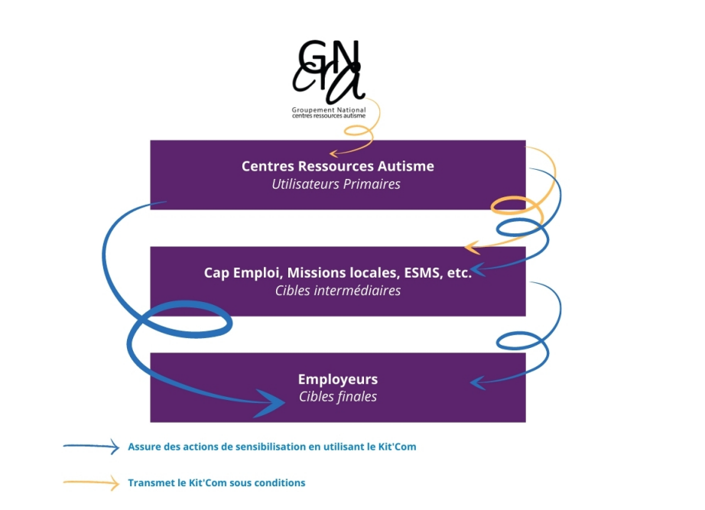
Comment?
Le déploiement du Kit’Com A propos d’autisme®

Slide 28



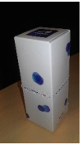
Comment se compose le Kit’Com A propos d’autisme®?
1: Un court-métrage « Bulle. Un voyage en Autistan » raconte de manière décalée, les expériences des personnes avec autisme pour accéder à l’emploi en valorisant leurs atouts.
Plusieurs séquences: Quelles motivations pour travailler? A la recherche d’un travail. Autour de la machine à café. Des atouts précieux. La diversité des compétences
2: Une plaquette « Emploi et autisme, pourquoi pas ? » résumant les particularités des personnes avec autisme et leurs atouts dans un contexte de travail
3: Un support numérique de présentation « Autisme et emploi » pour sensibiliser à l’autisme
4: Une boite découverte visant à apporter une perception de l’autisme « de l’intérieur », contenant 12 cartes, 3 jetons et 1 dépliant

Slide 29

Comment se procurer le Kit’Com A propos d’autisme®?
La transmission du KIT’COM® est soumise à plusieurs conditions:
Signature d’une charte d’engagement entre le CRA Champagne-Ardenne et le futur utilisateur
Sensibilisation à l’autisme d’une durée de 3h délivrée par le CRA Champagne-Ardenne
Pour vérifier les connaissances de base acquises lors de la sensibilisation un questionnaire d’évaluation individuelle est soumis à l’utilisateur
Lorsque toutes les conditions sont remplies, l’utilisateur pourra à son tour réaliser des sensibilisations sur l’autisme, à l’aide du KIT’COM® auprès des employeurs
Pour évaluer la diffusion du KIT’COM à PROPOS d’autisme sur le territoire régional, l’utilisateur s’engage à communiquer annuellement un tableau de suivi des actions au CRA Champagne-Ardenne qui transmettra les informations au GNCRA

Slide 30
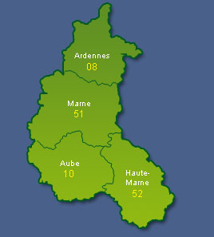
Les Ressources Territoriales
Les « utilisateurs » formés au déploiement du Kit’Com A propos d’autisme®?
MISSION LOCALE (Charleville Mézières)
PCPE - Autisme RESALIANCE, (Petite Chapelle)
LA PERMANENCE DU JARD (Bezannes)
EM3A 51 (Équipe Mobile d'Appui Adultes Autistes Marne)
SESSAD Aubtimisme
LADAPT AUBE
PCPE AUBE (APEI)

Slide 31

Pour toutes informations complémentaires sur le Kit’Com A propos d’autisme®
Vous pouvez contacter le CRA CHAMPAGNE-ARDENNE
accueil@cra-champagne-ardenne.fr
ou
k.martinot@cra-champagne-ardenne.fr

